Slide 1
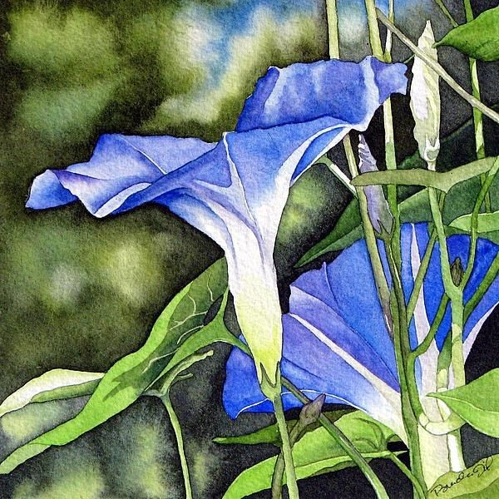
Ипомея Индиго
обучающий центр искусств и творчества

Slide 2
Общая концепция
Название:
Ипомея Индиго (лат. Ipomoea indigo – «Голубая ипомея» ) цветок утренней зари, «утреннее сияние» – многолетняя лиана с ярко-синими цветками.
Цель проекта:
Обращения внимания людей на природу и на взаимоотношения человека с природой, любовь к искусству и прививание эстетических ценностей.
Значение реализации проекта для города:
Участие во всероссийских и международных конкурсах. Поддержка и продвижение учеников. Лучшие ученики получат возможность продавать собственные работы, смогут выставляться в картинных галереях

Slide 3
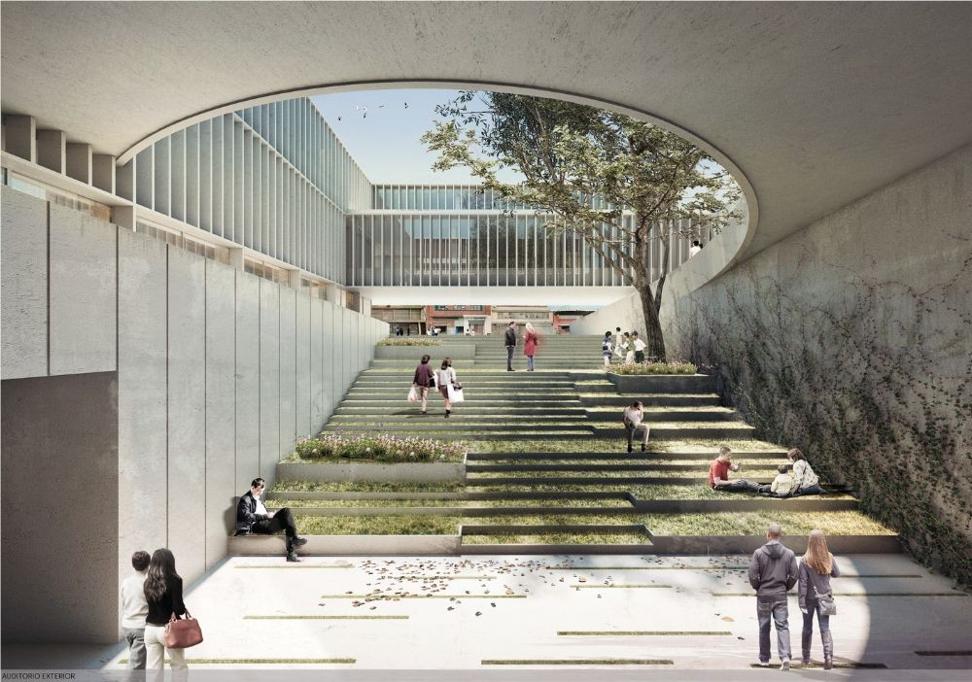
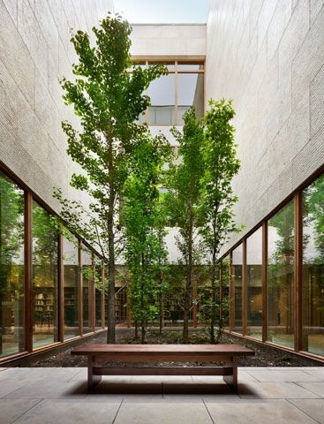
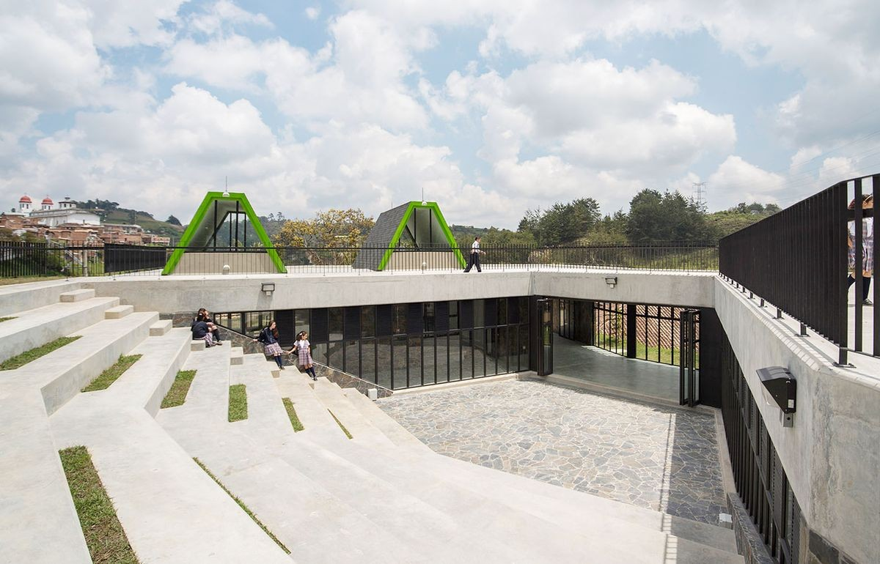
Визуализация комплекса
Проект «Ипомея Индиго» представляет собой комплекс из нескольких сооружений, парковой зоны, амфитеатр для показа кино про искусство, сборники культовых документальных кино про художников, поэтов скульпторов и других выдающихся личностей. Наличие территории располагает всех желающих посетить центр, гулять там с детьми, проводить пленэры, фестивали и конкурсы.

Slide 4
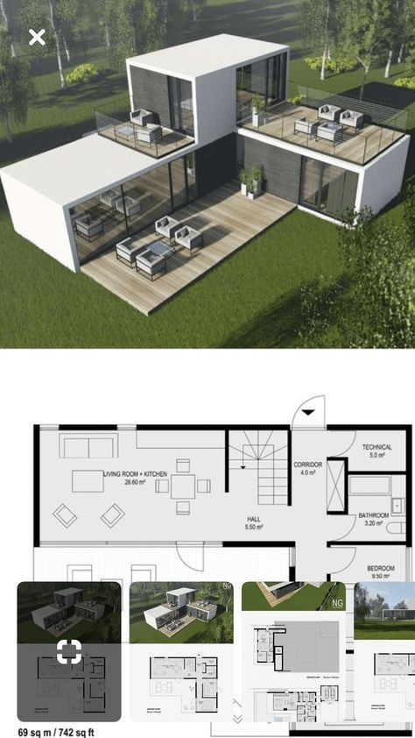
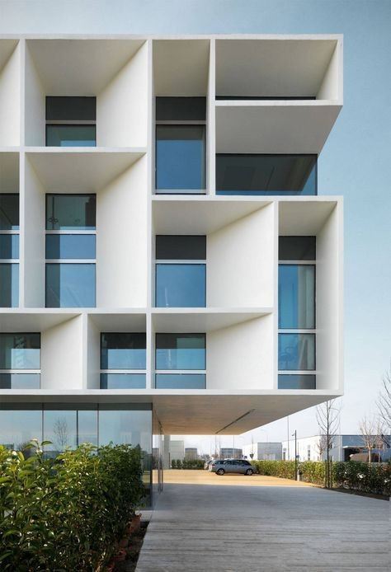
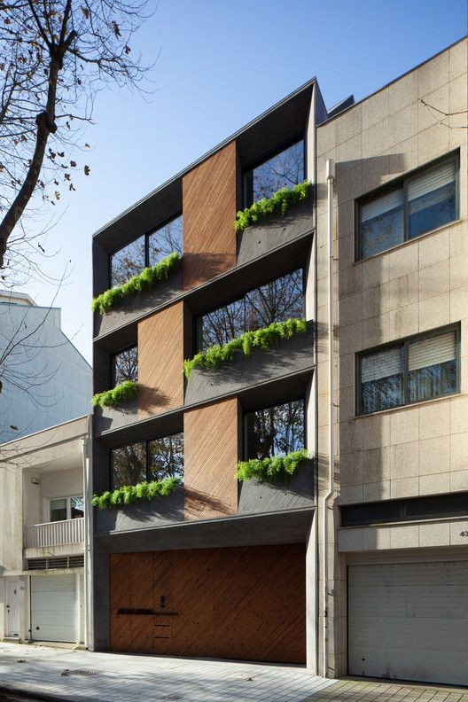

Slide 5
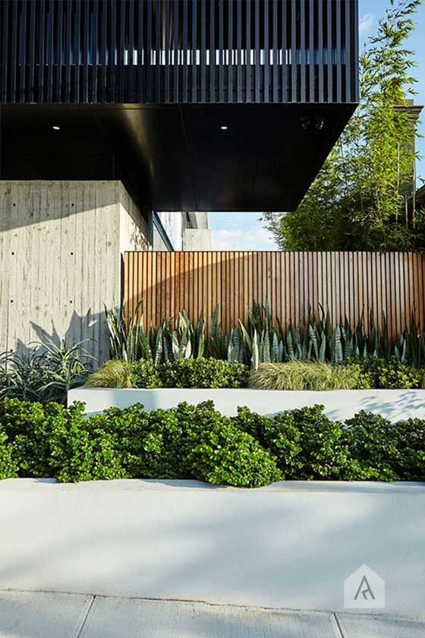
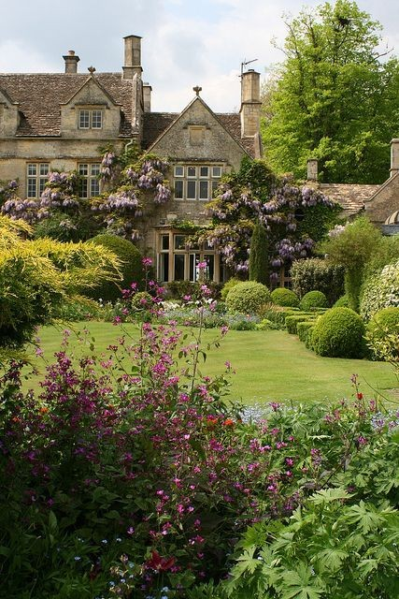
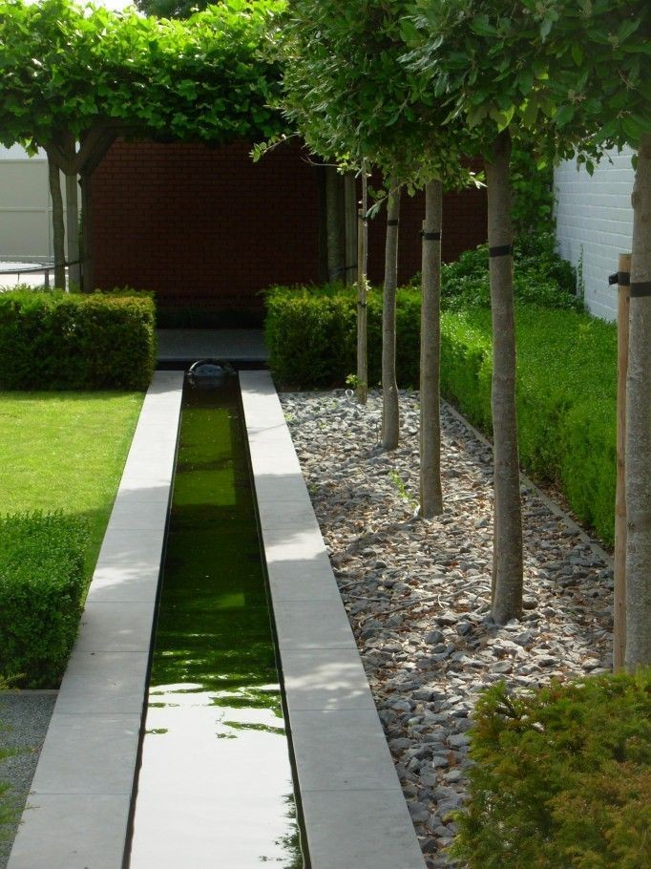
Территория центра
Ландшафтный дизайн, озеленение территории комплекса. Волнообразные формы, зелёный газон на крыше, наполненные светом пространства и экологичные материалы: дерево, бетон, сталь – формируют у детей легкое восприятие процесса обучения.

Slide 6
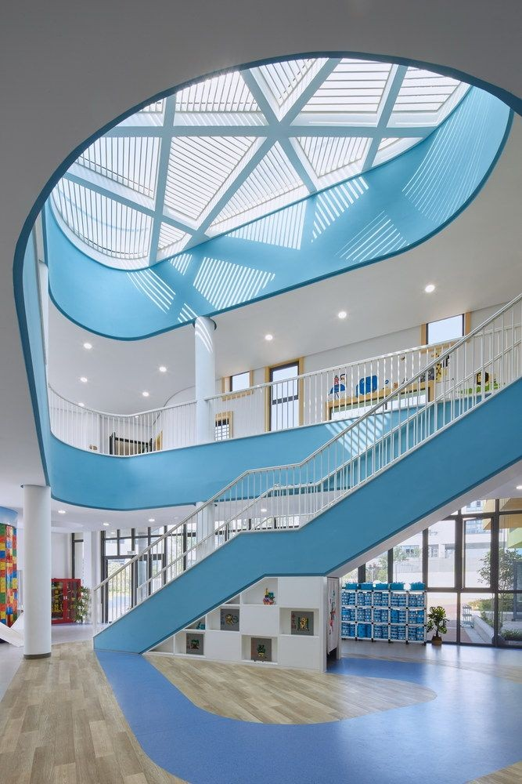
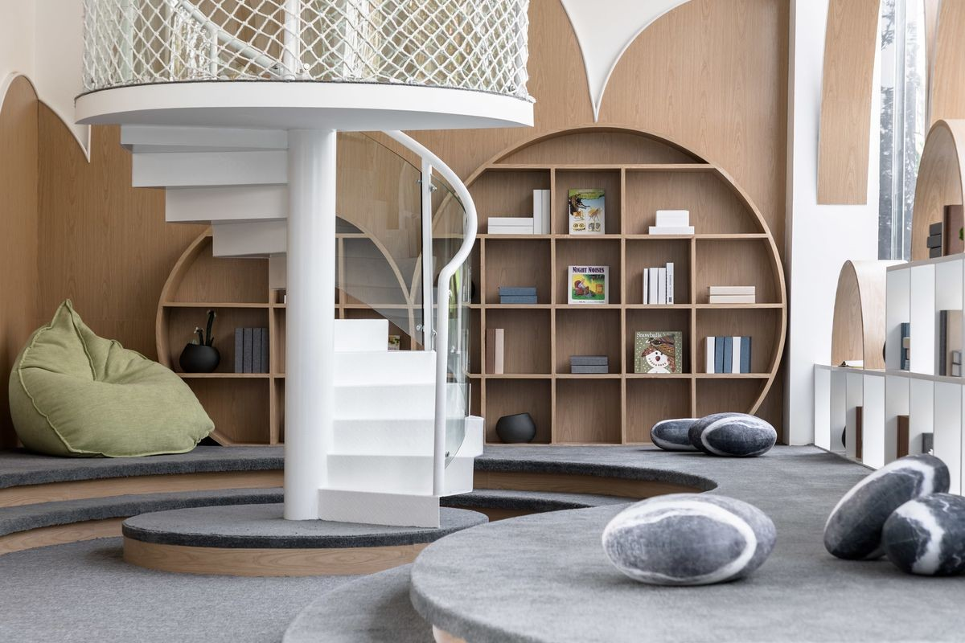
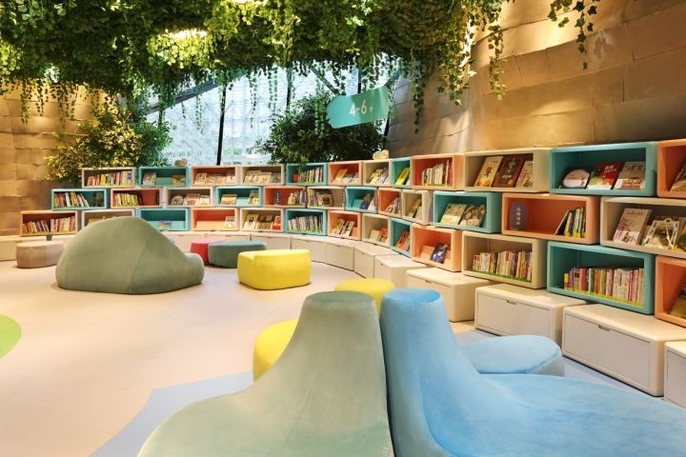
Дизайн
Современный дизайн – это не только удобство и продуманная эргономика. Гармоничное пространство прививает великолепный вкус и оказывает благотворное влияние на психическое здоровье и развитие детей. В учебных классах больше естественного света, по периметру здания всего здания предусмотрено панорамное остекление.

Slide 7
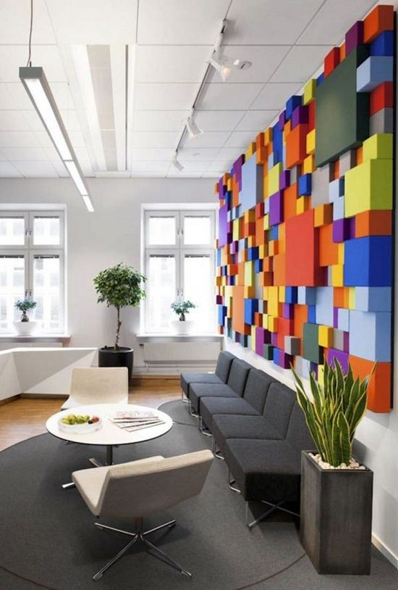
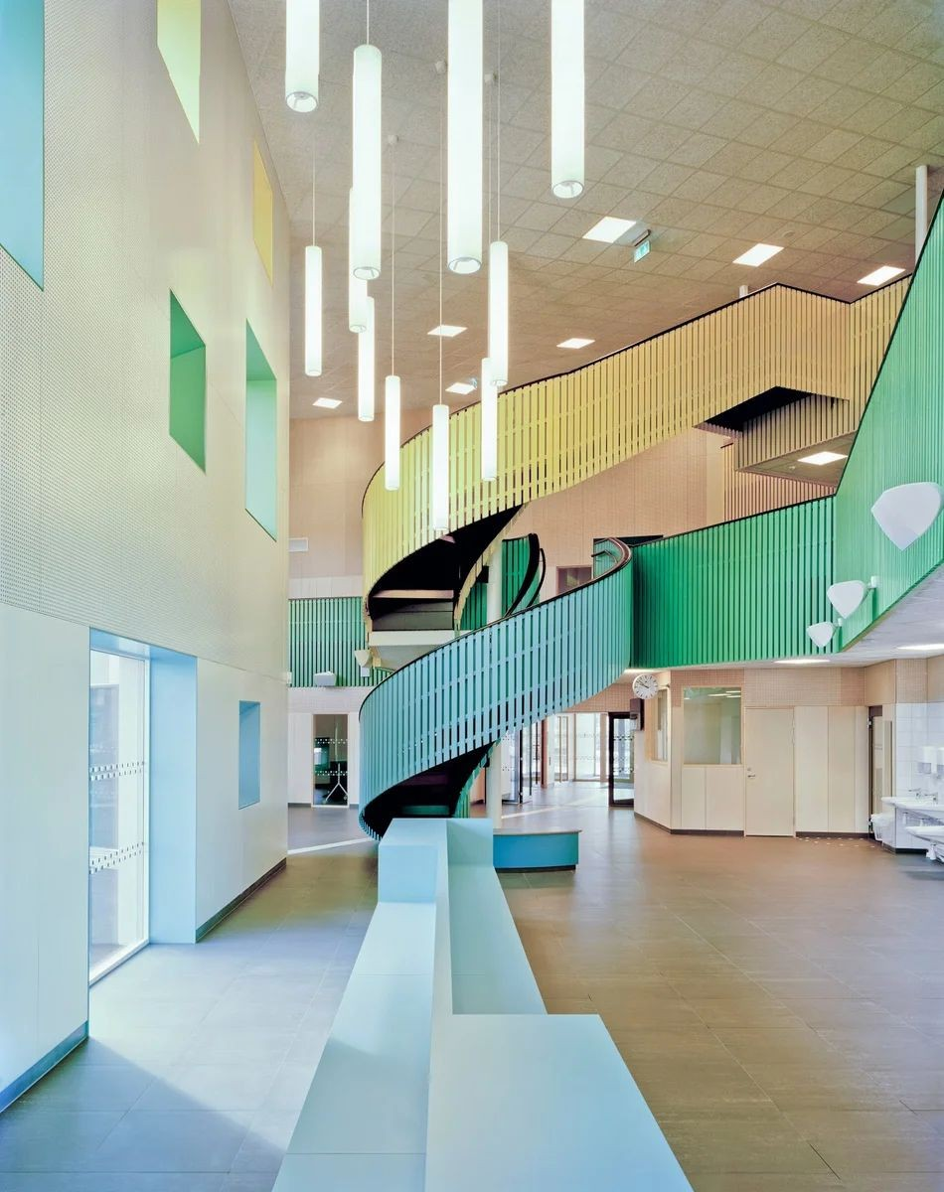
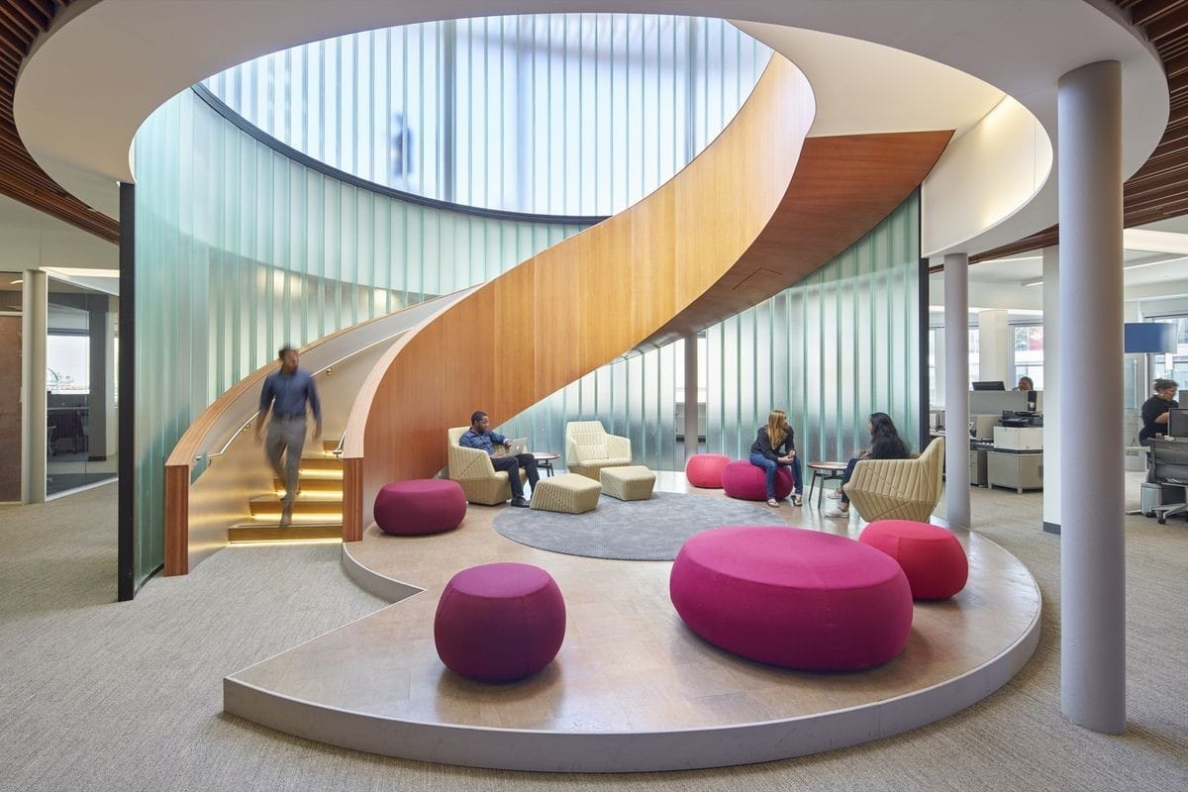
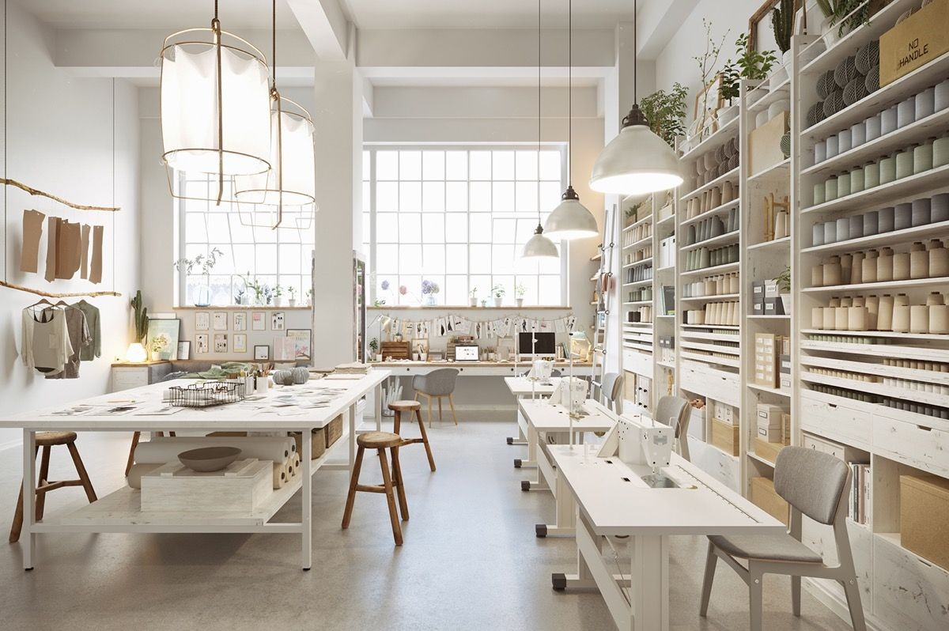

Slide 8
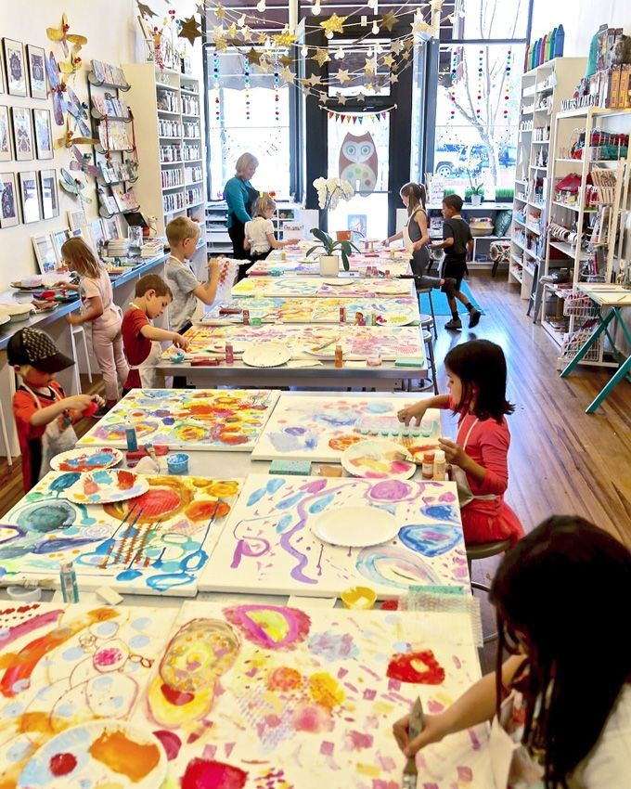
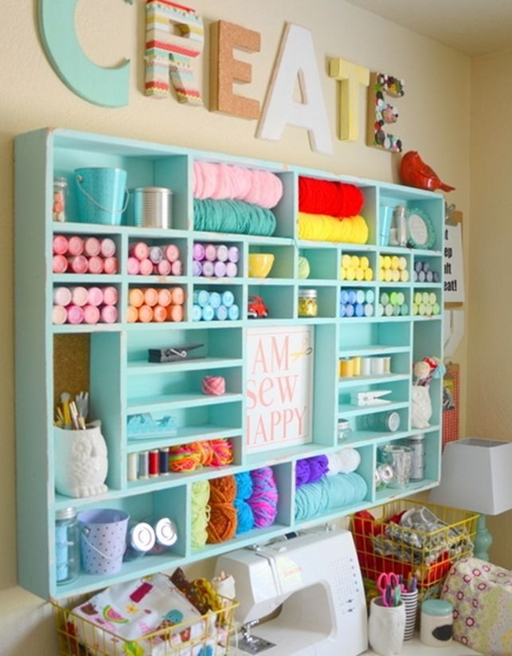
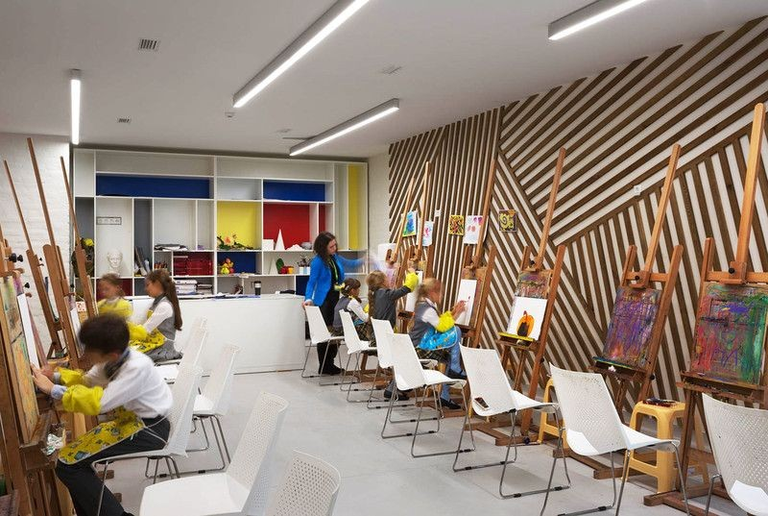
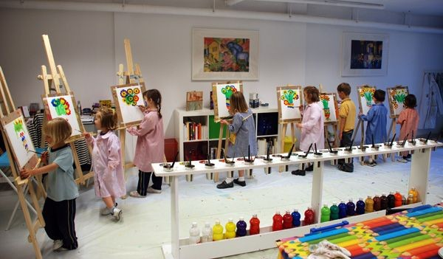

Slide 9
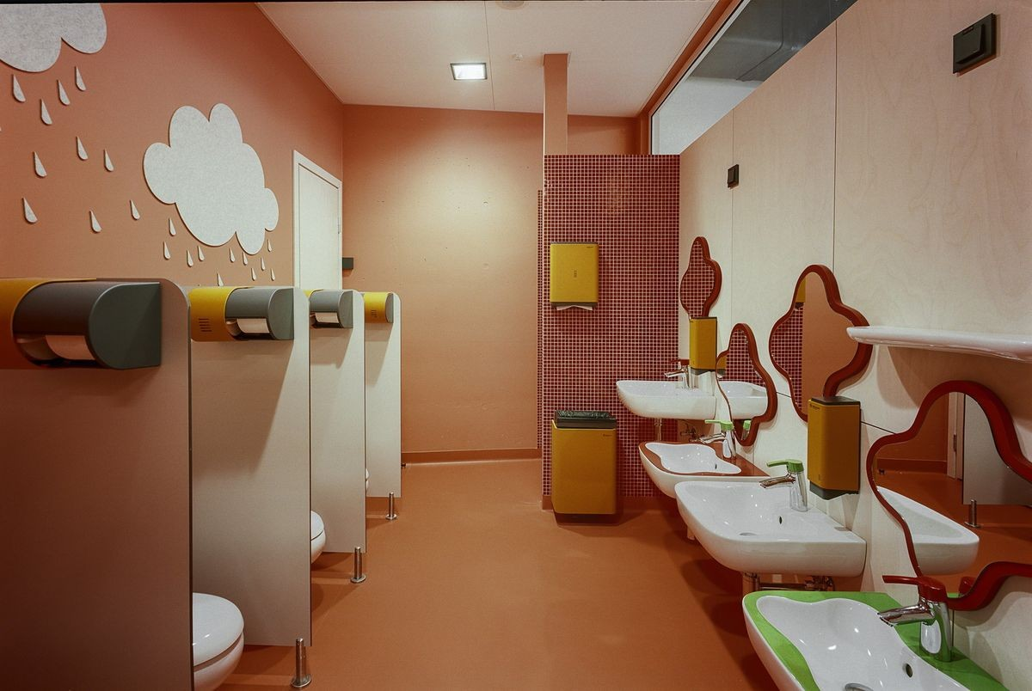
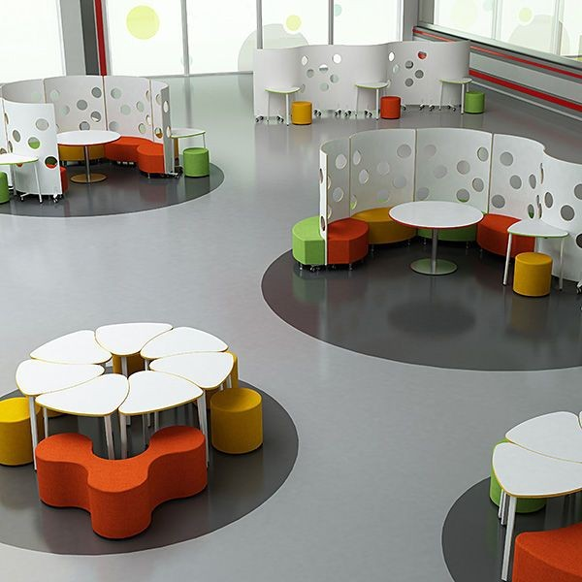
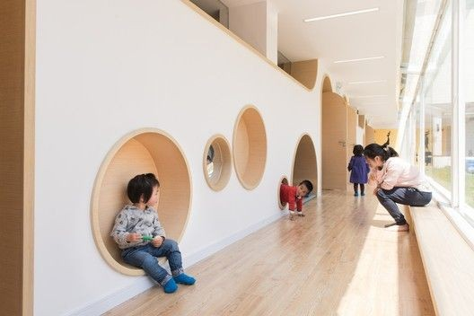

Slide 10
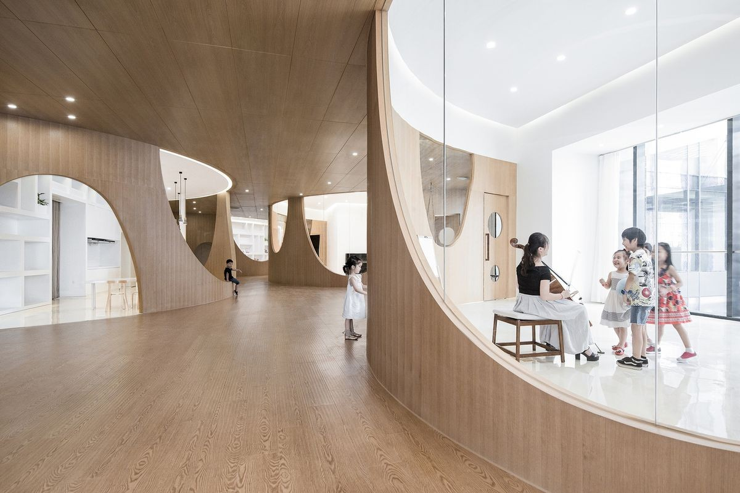
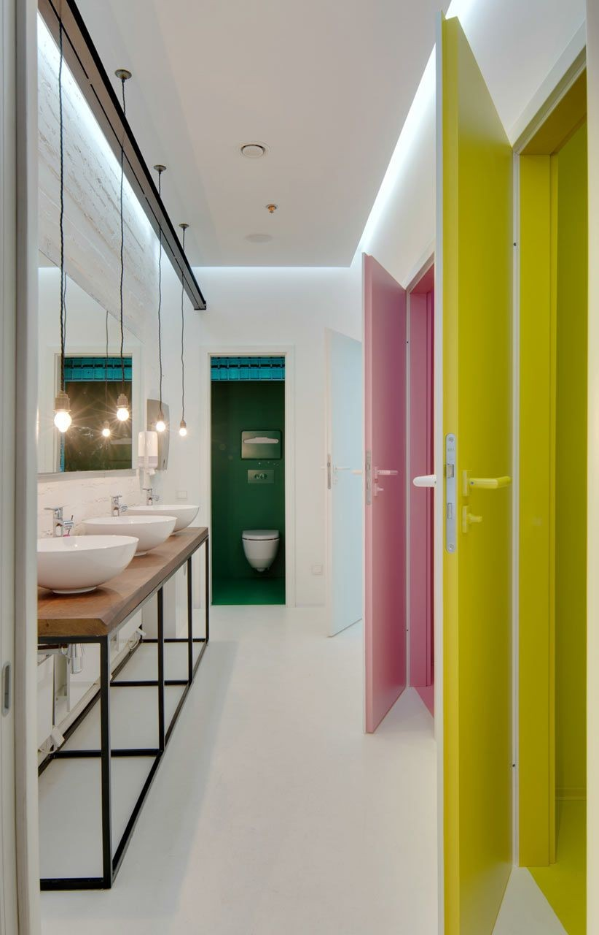
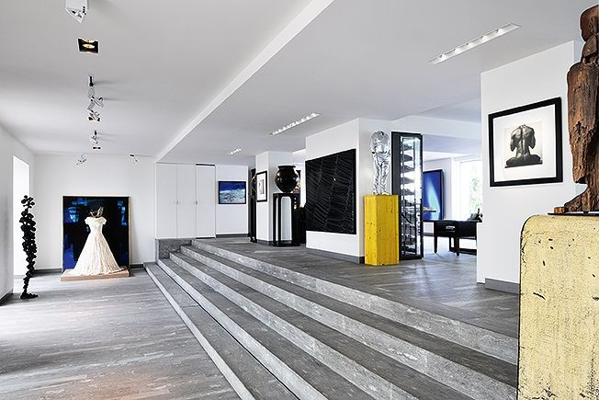

Slide 11
Фирменный стиль
Варианты логотипа центра «Ипомея Индиго»

Slide 12
Навигация по центру
Музей
Картинная галерея искусств и фонд современных художников
Учебные классы
Амфитеатр
Конгресс-холл
Магазин керамики
Кафе-столовая
Зал йоги
Ботанический сад
Теплица «Бабочки»
Мед и ульи (образование)
Зимний сад
Кафе в лавандовом поле
Библиотека истории и искусств
Магазин книг и товаров для творчества
Номерной фонд для приезжих учителей
Служба поддержки

Slide 13
Образовательные классы
Арт-ленд
Живопись
Архитектура
Экибана
Ботаника
Флористика
Академический рисунок
Правополушарное рисование
Гончарное искусство
Графический, интерьерный, ландшафтный дизайн, дизайн одежды
Кинорежиссура
Фотография
Скульптура
Музыкальные классы
Лекции по истории искусств
Семейная арт-терапия
Классы для лиц с ограниченными
возможностями
Онлайн обучение

Slide 14
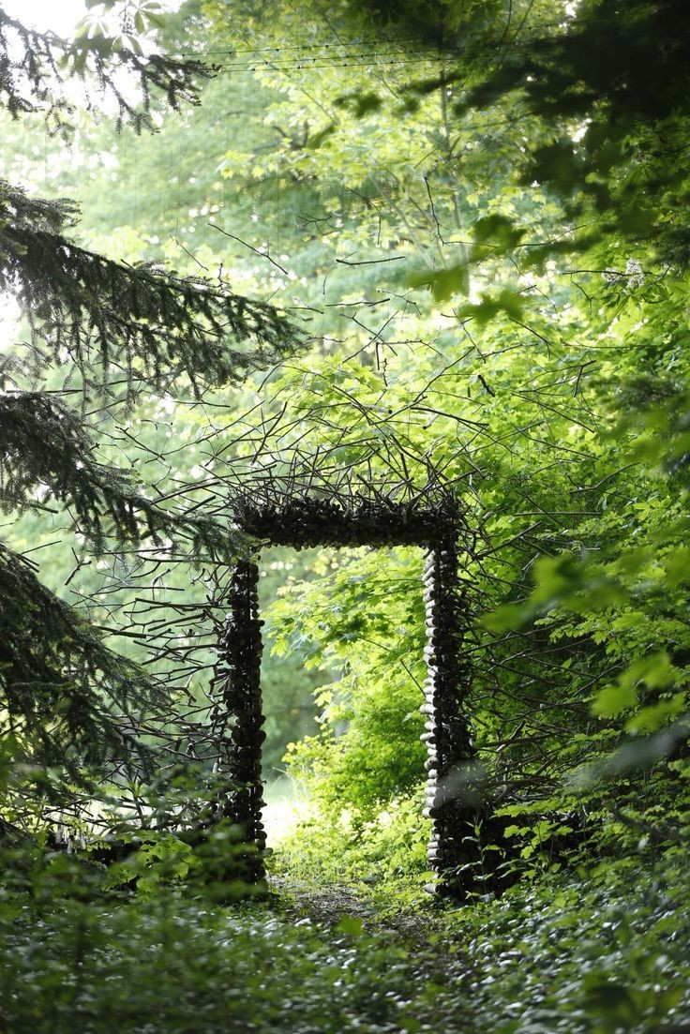
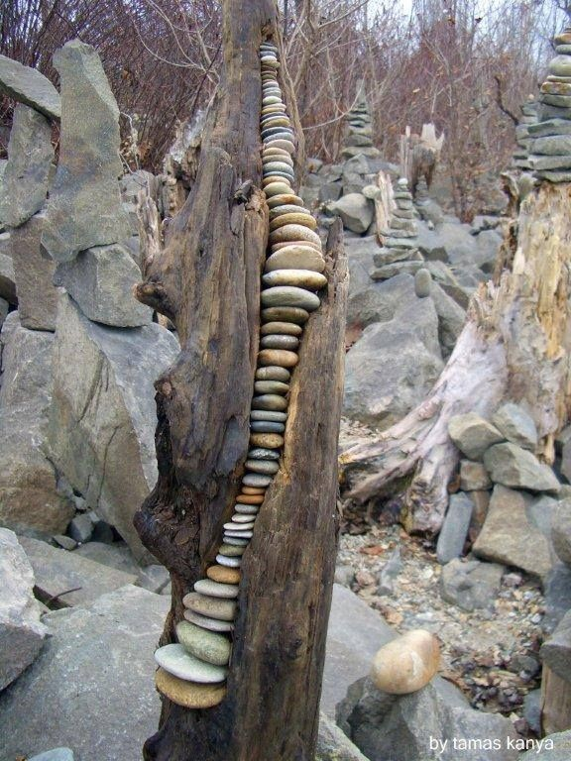
Ленд- арт/Land art
Картины природы. Концепция направления заключается в осознании индустриализации и массовости современного искусства. Человечество использует слишком много металла, пластика, т.е. уходит от экологического материала, тем самым создавая конфликтную ситуацию между цивилизацией с искусством и окружающей средой.

Slide 15
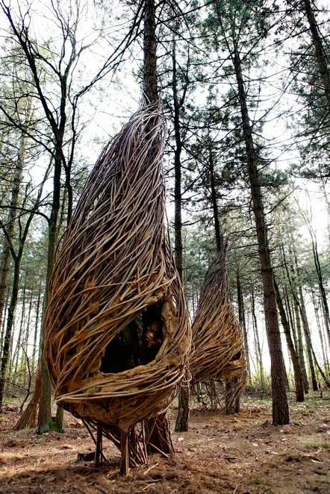
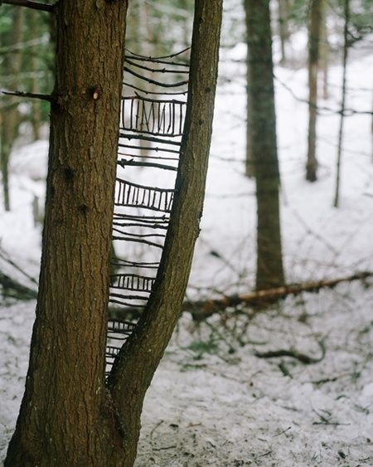
Ленд-арт является своеобразной реакцией художественного сознания на экологический кризис. Художник пытается переорганизовывать окружающую среду в огромное полотно, на котором природа выступает в роли творца, а не пассивной декорации.

Slide 16
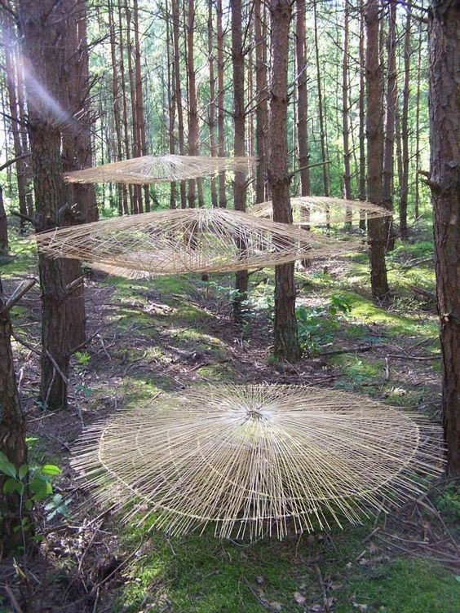
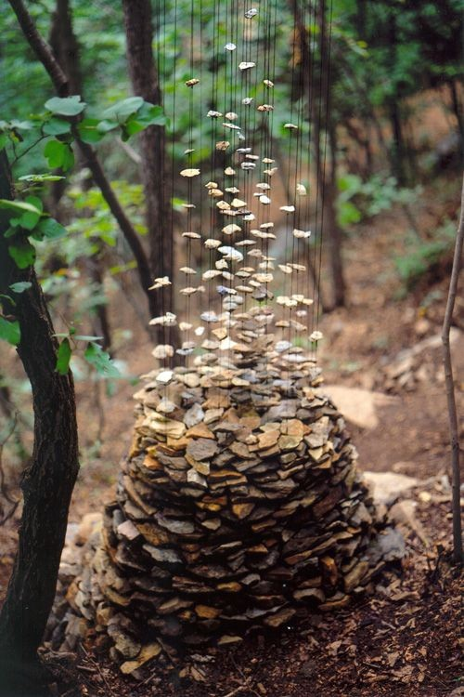
Художник больше не пытается преобразовать мир, довести его до совершенства либо сотворить новый мир, а обращается к поиску утраченных ценностей Они пытаются вернуть искусство в природу. Ленд-арт направлен на преодоление элитарности традиционного искусства посредством использования простых материалов.

Slide 17
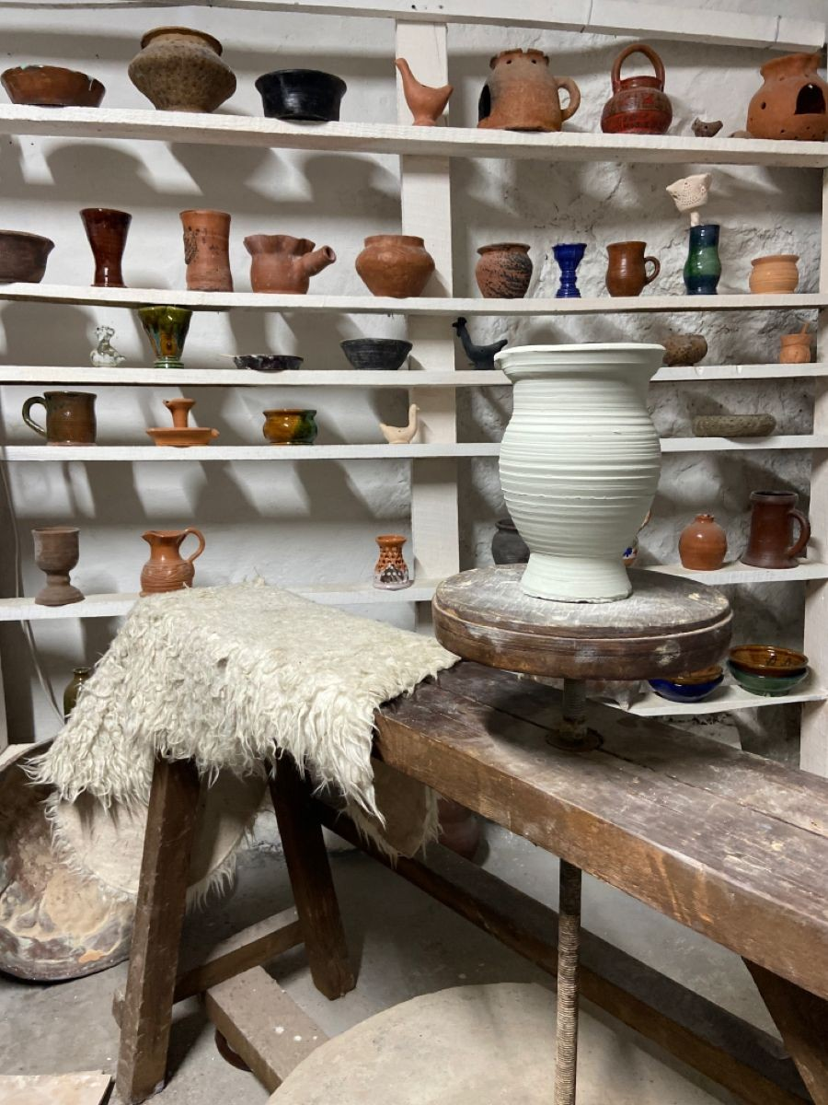
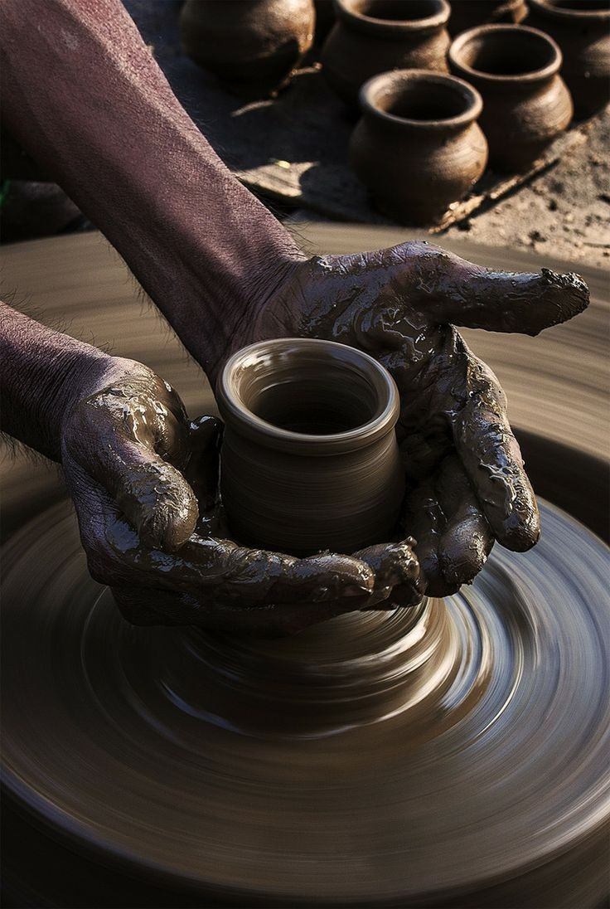
Классы гончарного искусства. Изделия из керамики
Народное декоративно- прикладное искусство - результат творчества множества поколений мастеров. Оно едино в своей художественной структуре и очень разнообразно по своим особенностям национальным, которые проявляются во всем, начиная с трактовкой изобразительных форм и кончая с выбора (использования) материала.

Slide 18
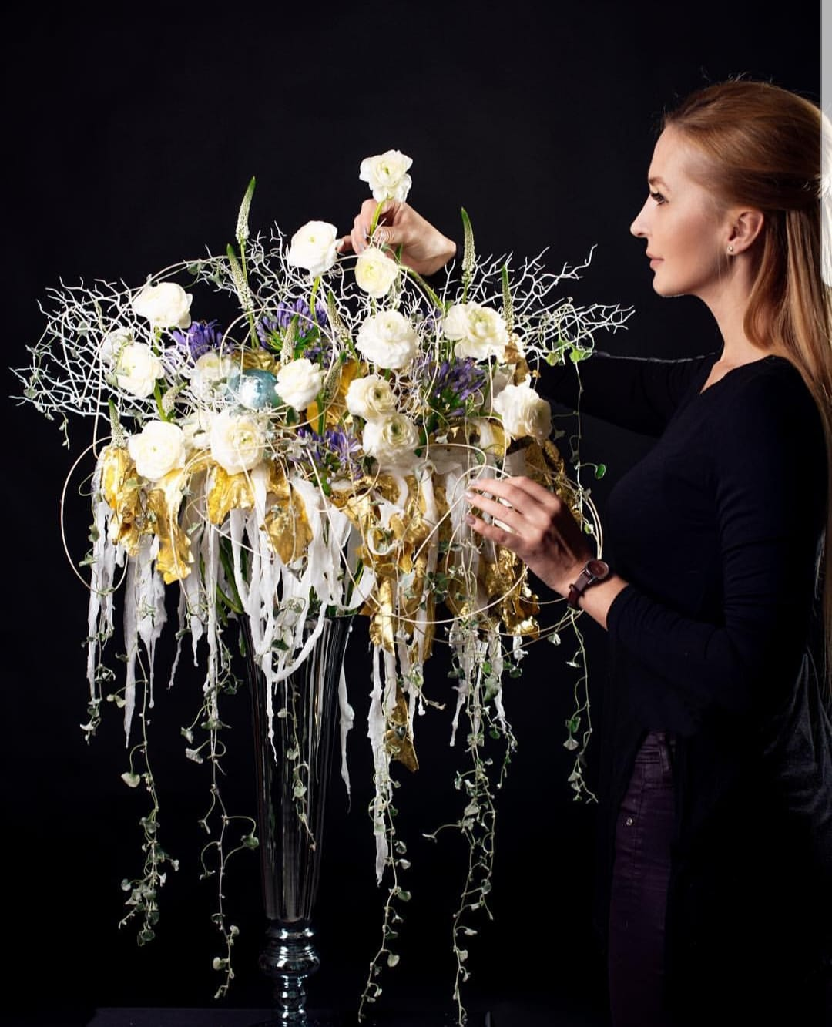
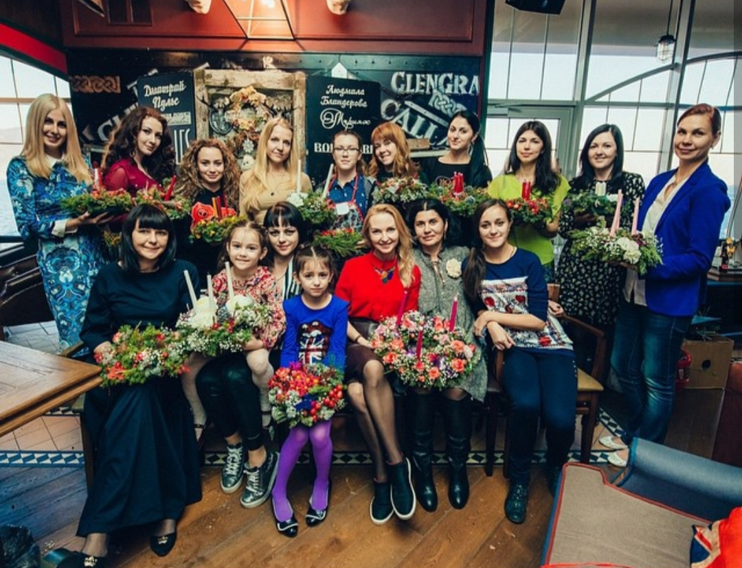
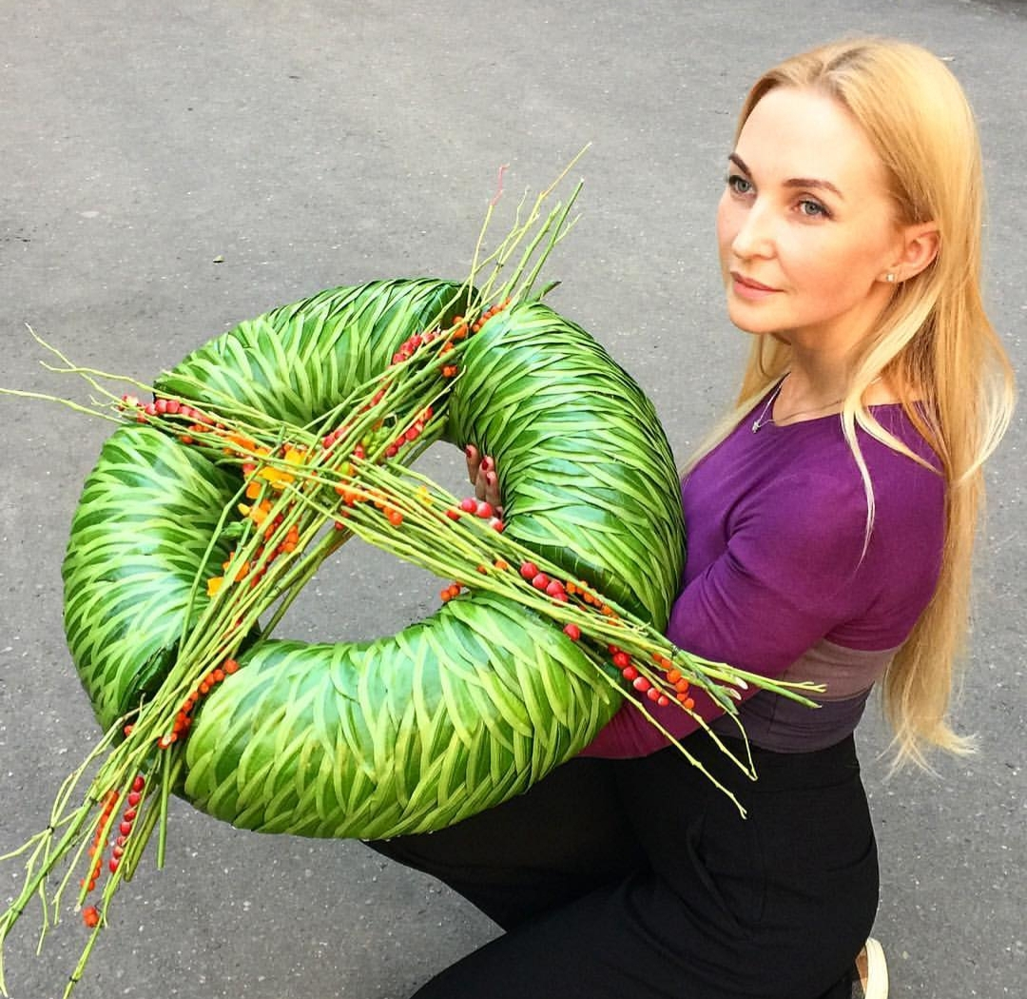
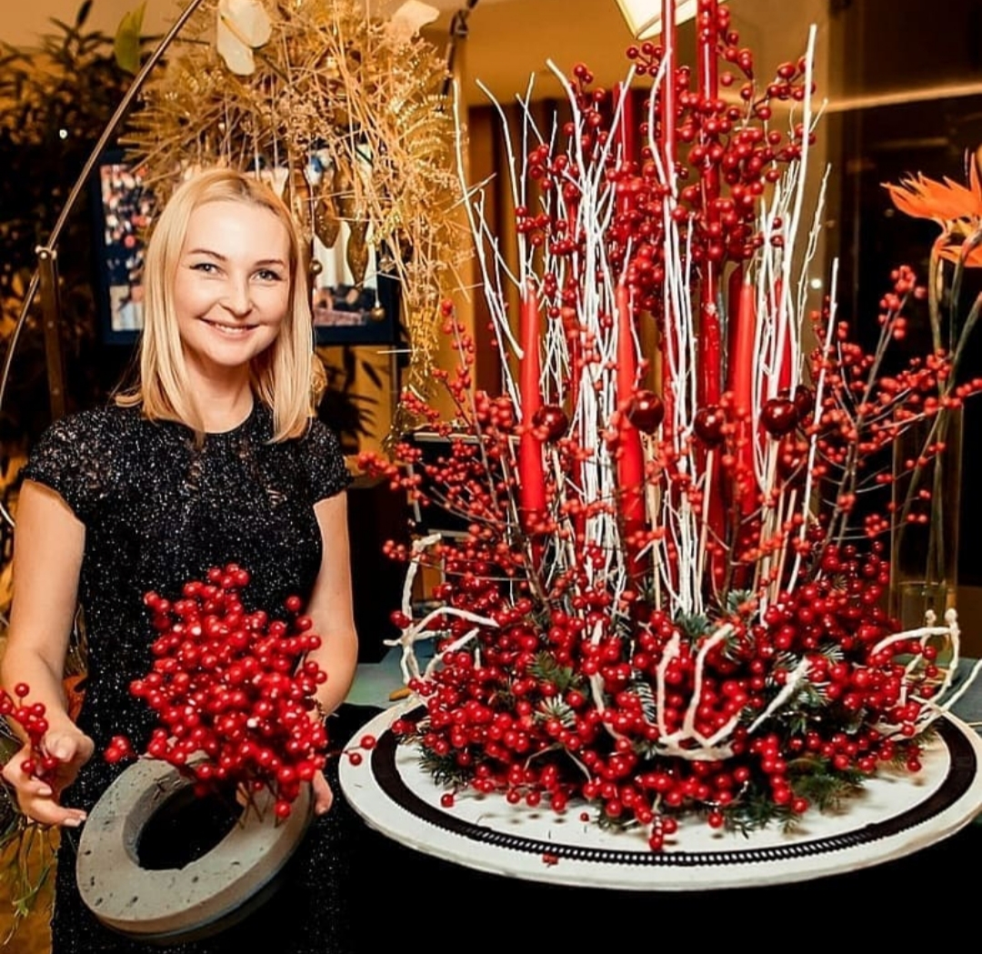
Флористика
Занятия флористикой, помогают детям восполнить прямой контакт общения с природой. Развивать конструкторское мышление, фантазию, эстетический вкус и художественное воображение. Развивать мелкую моторику рук, глазомер, эстетический вкус, аккуратность.

Slide 19
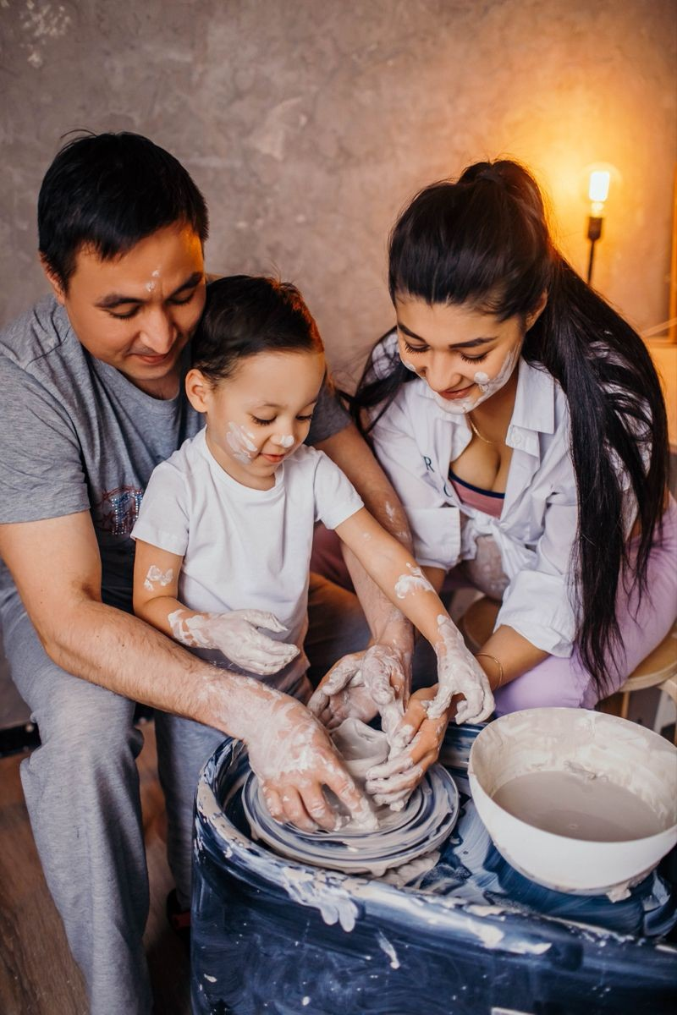
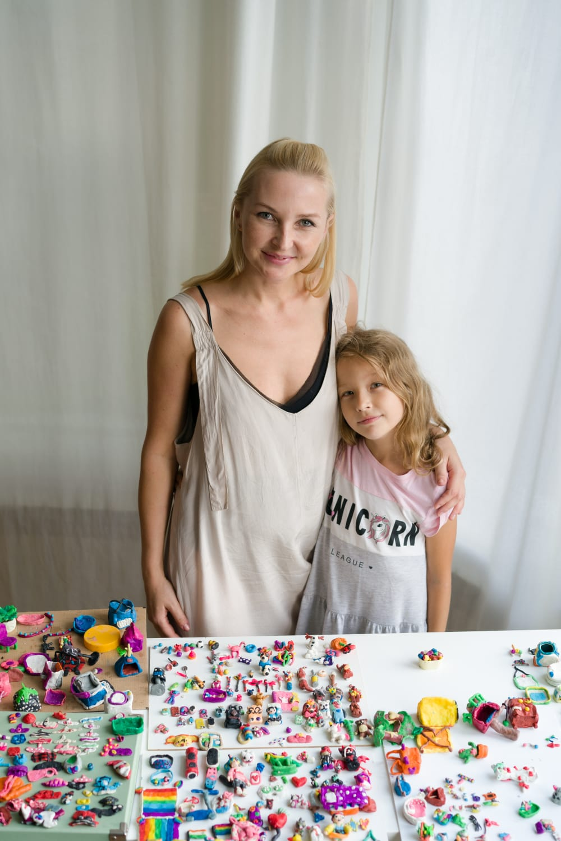
Семейная арт-терапия
На занятиях семейной арт-терапии родители учатся понимать и принимать ребенка, предоставлять ему и себе больше свободы для самовыражения, а также просто получают удовольствие от совместного творчества. Каждое занятие включает в себя сменяющие друг друга практики: рисование, лепку, просмотр мультфильмов и диафильмов, чтение книг и прочее

Slide 20
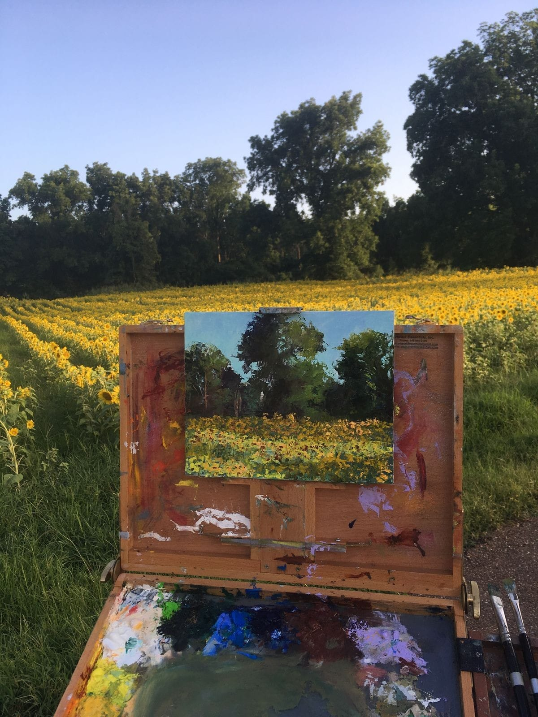
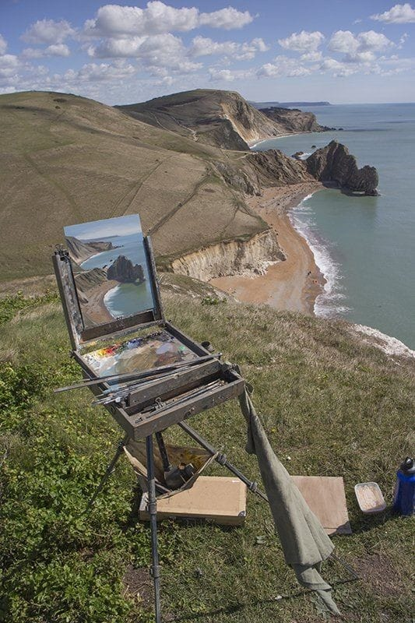
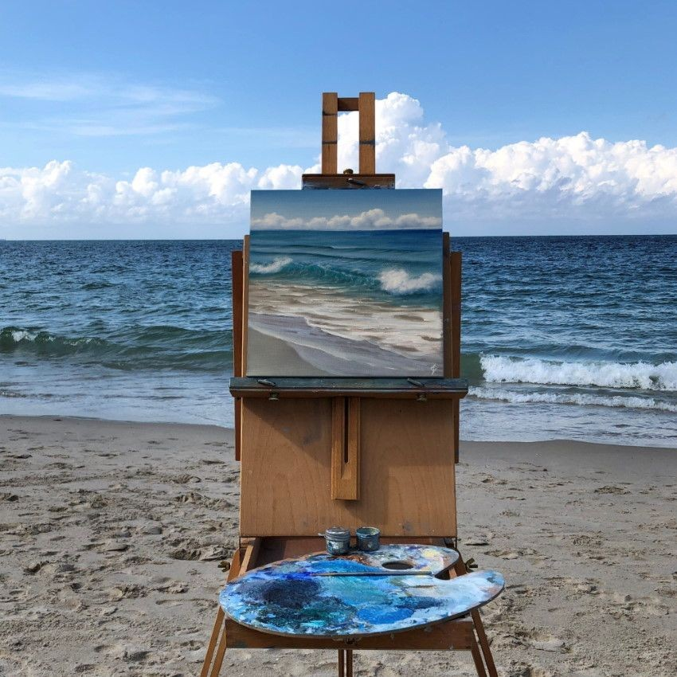
Пленэр
Пленэрные занятия являются неотъемлемой частью обучения детей изобразительному искусству. Необходимость развития у детей чувства прекрасного к явлениям природы и человеческому творчеству в их взаимосвязи — основополагающая цель нашего центра.

Slide 21
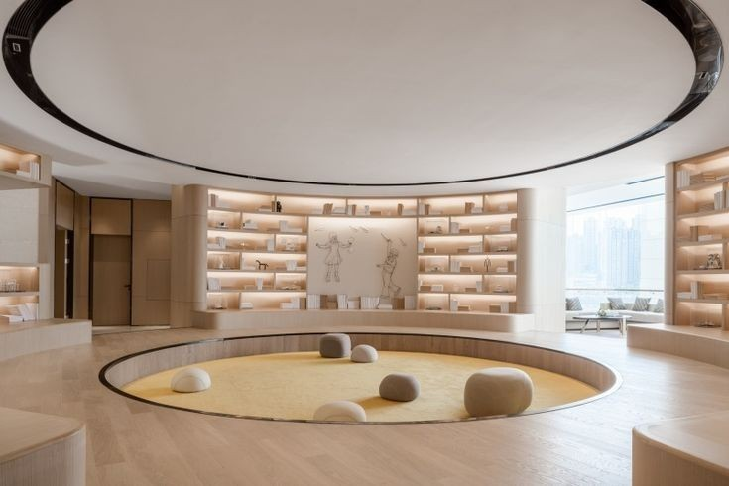
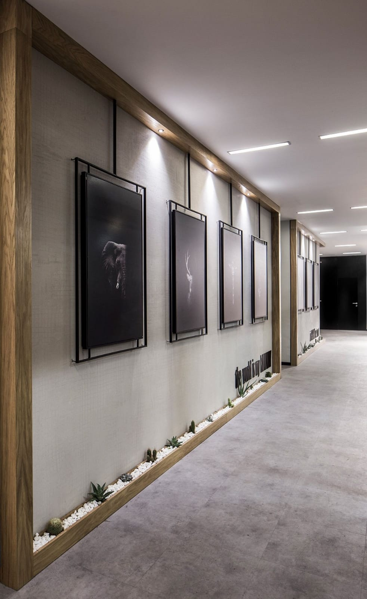
Картинная галерея и библиотека
Библиотека и картинная галерея – неотъемлемая часть изучения творчества великих людей. Анализ чужих работ профессионалов способствует ускоренному развитию в собственном творчестве. Новые таланты смогут открыть в себе огромный потенциал, для создания нечто большего, лучше прежнего.

Slide 22
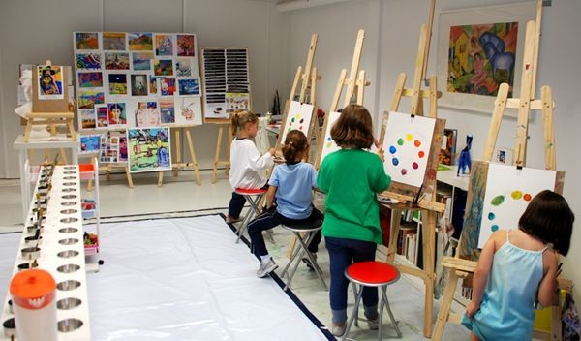
Группы
Программа детской начальной школы (с 5 лет) будет включать в себя все общие направления искусств, далее(с 10 лет) распределение на узкие направленности.
Взрослые с 16 лет. Дневное и вечернее образование. Летний дневной лагерь. Выездные пленэры. Подготовка к поступлению в вузы, региональные конкурсы и показы - приглашенные Российские и зарубежные спикеры и преподаватели .

Slide 23
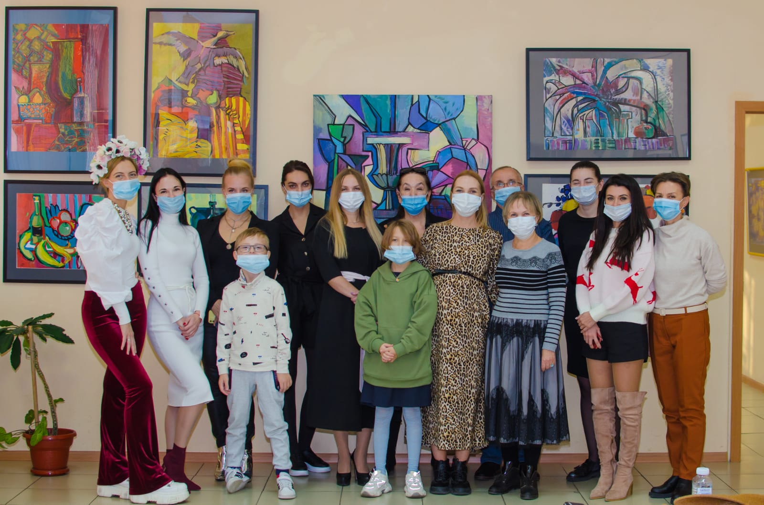
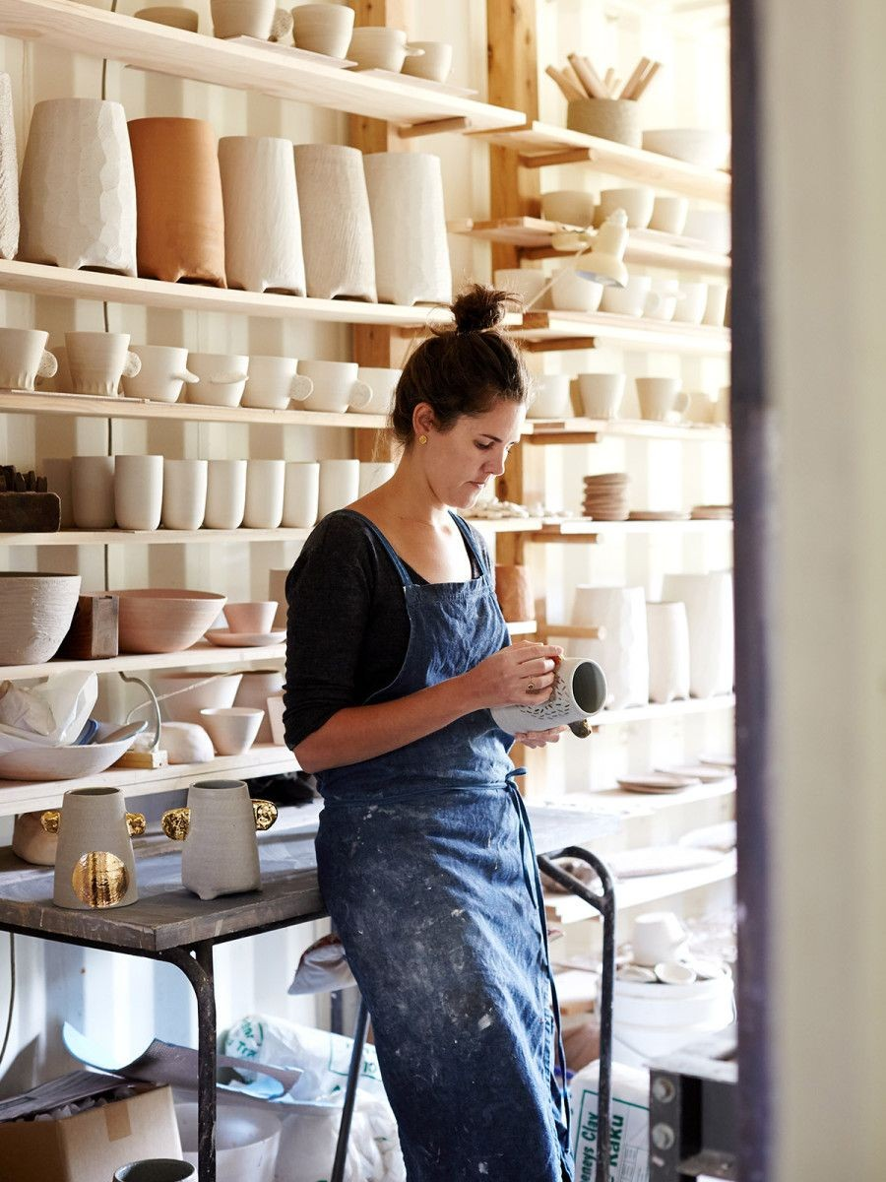
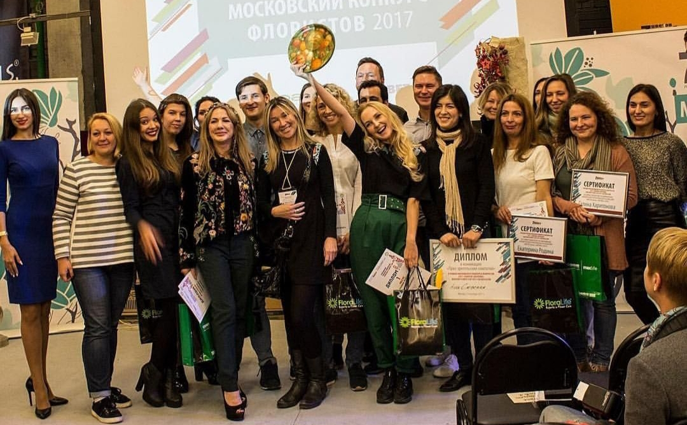
Преподавательский состав
50 преподавателей центра являются профессиональными художниками, практикующими флористами, дизайнерами, критиками или теоретиками, победители международных и всероссийских конкурсов. Предлагают экспертное руководство в творческой практике, а также теоретическом анализе.

Slide 24
Уникальность процесса обучения
Работа построена таким образом, чтобы стимулировать и развивать каждого ученика. Регулярно будут приглашены успешные выпускники и состоявшиеся профессионалы для проведения занятий в качестве лекторов. Это позволяет студентам обзавестись полезными связями и знакомствами, опытом, знаниями.

Slide 25
Среди выпускников очень высок процент тех, кто получит работу по специальности или в желаемой области. Выпускники трудоустроятся в дома моды, галереи России, Европы, Америки, Азии, в театры, издательские компании. Мы обеспечиваем всеми необходимыми рекомендациями и помогаем в трудоустрой-стве и практике.

Slide 26
Индивидуальный подход к каждому ученику. Атмосфера, в которой каждый чувствует себя максимально комфортно. Приумножение творческого потенциала. Атмосфера доброжелательности неизменна - новым ученикам всегда помогают вникнуть в учебный процесс, сообразно их способностям, интересам и стилю творческого центра. Ученики знакомятся, обмениваются идеями, а это - сотрудничество длинною в жизнь и добрая традиция школы.

